Slide 1
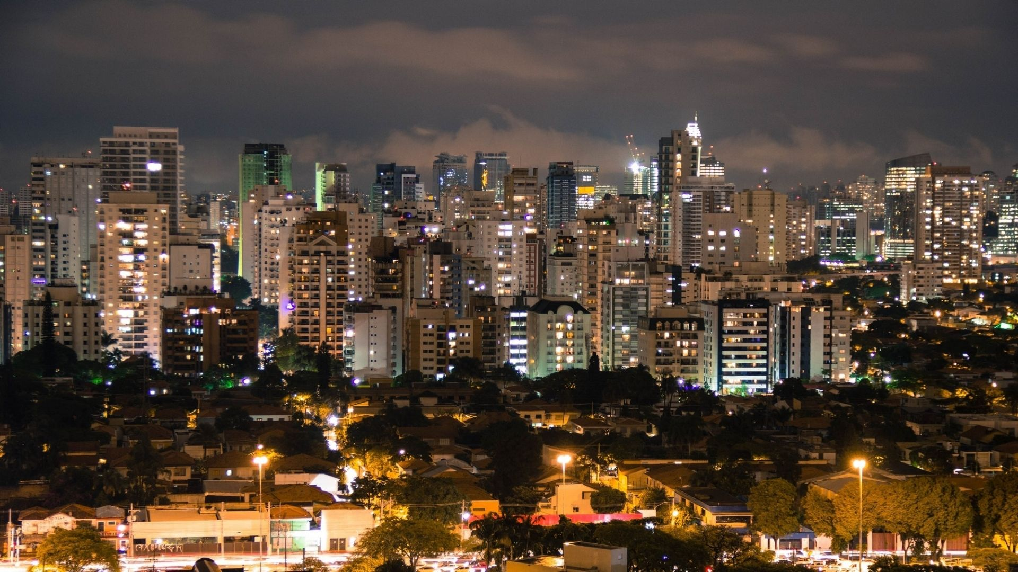



Slide 2
    “FUNDAMENTOS DO CONTROLE INTERNO”
    PARA REGIMES PRÓPRIOS DE PREVIDÊNCIA SOCIAL
    RPPS
Notes:
ENCARGOS SOCIAIS – recolhimentos referente aos cargos em comissão = celetistas e ativos vinculados ao RPPS – lançamentos contábeis
DEMAIS DESPESAS ELEGÍVEIS PARA ANÁLISE - exemplo ver AVCB – Auto de Vistoria do Corpo de Bombeiros.

Slide 3
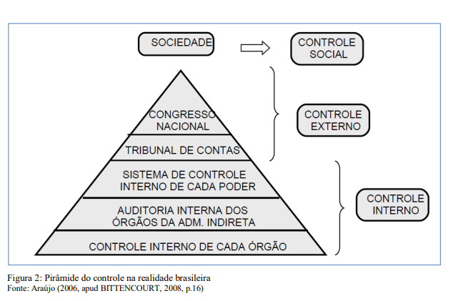
PIRÂMEDE DO CONTROLE - BRASIL

Slide 4
SISTEMA DE CONTROLE INTERNO
Dos Instrumentos de Planejamento
Dos Programas de governo
1
2
3
4
5
AVALIAR
Execução
COMPROVAR A LEGALIDADE DOS ATOS E FATOS
Orçamentária
Financeira
Patrimonial
Contábil
Órgãos e entidades da Adm. Direta
Adm. Indireta
SISTEMA DE CONTROLE INTERNO
Eficiência
Eficácia
AVALIAR
RESULTADOS
Gestão
Operações de Crédito
Garantias e Avais
Direitos e Haveres da entidade
CONTROLAR
APOIAR O CONTROLE EXTERNO NO EXERCÍCIO DA MISSÃO INSTITUCIONAL
Fonte: Guimarães (2006)

Slide 5
AUDITORIA INTERNA
A auditoria interna é uma atividade independente e objetiva de avaliação e consultoria, criada para agregar valor e melhorar as operações de uma organização. Ela auxilia a organização a atingir seus objetivos a partir da aplicação de uma abordagem sistemática e disciplinada à avaliação e melhoria da eficácia dos processos de gerenciamento de riscos, controle e governança.
..., é preciso que esteja firmemente escorada, de um lado, na aceitação dos administradores e, do outro lado, pela execução de um serviço contínuo e imaginativo que possa fornecer à administração soluções objetivas e tempestivas para os problemas.
Fonte: https://iiabrasil.org.br/ippf/definicao-de-auditoria-interna e https://www.conceicaodabarra.es.leg.br/001EdilsonControle.pdf

Slide 6
IMPORTÂNCIA DO CONTROLE INTERNO
"[...] sua principal finalidade vem a ser o exercício do controle dos atos de uma gestão administrativa e a verificação desses atos aos princípios constitucionais insertos no caput do artigo 37 - legalidade, impessoalidade, moralidade, publicidade e eficiência.
Silva (2011, p.32)
Fonte: https://www.aedb.br/seget/arquivos/artigos15/35622398.pdf

Slide 7
CONTROLE INTERNO - Fundamentos Legais
O Controle Interno acha-se previsto na Constituição federal e estadual, na Lei de Responsabilidade Fiscal, na Lei nº 4.320, de 1964, no Decreto-lei nº 200, de 1967, na Lei Orgânica e Instruções do Tribunal de Contas do Estado de São Paulo.
O marco inicial do Controle Interno acha-se disposto na Lei nº 4.320, de 1964, em seus arts. 76 a 80.
A Constituição Federal, por sua vez, previu que a fiscalização no Município será exercida pelo Poder Legislativo Municipal e pelos sistemas de controle interno do Poder Executivo Municipal, juntamente com a novidade da criação do Sistema de Controle Interno mantida de forma integrada entre os Poderes da Federação (arts. 31 e 74), reproduzido na Constituição Paulista em seu artigo 50.

Slide 8
CONTROLE INTERNO - Fundamentos Legais
Antes da Constituição de 1988, o controle interno era somente exercido pelo Poder Executivo.
Agora, cada Poder estatal dispõe de sua própria vigilância interna, podendo ser integrada à existente nos outros Poderes (art. 74 da CF).
No âmbito do Poder Executivo, cada pessoa jurídica conta com particular unidade de controle interno; então, há uma para a Prefeitura, outra para a autarquia, mais uma para a fundação ou a empresa estatal.

Slide 9
CONTROLE INTERNO - Fundamentos Legais
Depois, a Lei de Responsabilidade Fiscal veio detalhar outras incumbências para o órgão do Controle Interno, como a obrigatoriedade de participação do responsável pelo controle interno nos relatórios de gestão fiscal e de fiscalização dos preceitos daquela norma (arts. 54 e 59).
A LC 101/2000 também estabelece que a fiscalização do cumprimento dos seus dispositivos será exercida pelo Poder Legislativo, Tribunal de Contas, Ministério Público e Sistema de Controle Interno de cada Poder.

Slide 10
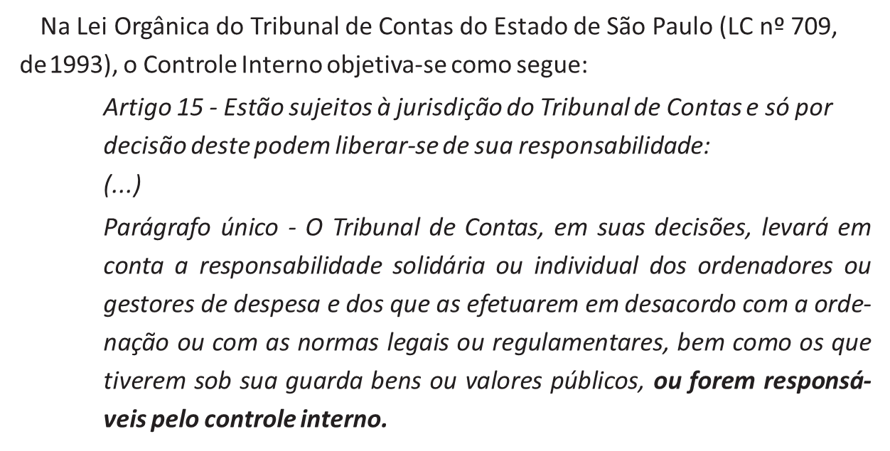
CONTROLE INTERNO - Fundamentos Legais

Slide 11
CONTROLE INTERNO - Fundamentos Legais
LC 790/93 - Artigo 26 - Para cumprimento de suas funções, o Tribunal de Contas poderá utilizar-se dos elementos apurados pelas unidades internas de controle da administração direta e autarquias, empresas públicas, sociedades de economia mista e fundações instituídas ou mantidas pelo Poder Público estadual ou municipal.
LC 790/93 - Artigo 38 - (.......)
Parágrafo único - Antes do pronunciamento dos responsáveis de que trata este artigo, a tomada de contas dos ordenadores de despesa, recebedores, tesoureiros, pagadores ou assemelhados deverá ter sua regularidade certiﬁcada pelo controle interno do órgão ou unidade a que estiver vinculado.

Slide 12
CONTROLE INTERNO
O TCE E O CONTROLE INTERNO
COMUNICADO SDG Nº 035/2015
O TRIBUNAL DE CONTAS DO ESTADO DE SÃO PAULO ressalta que, a mando dos artigos 31, 70 e 74 da Constituição Federal, bem assim do artigo 54, parágrafo único, e artigo 59, ambos da Lei de Responsabilidade Fiscal, do artigo 38, parágrafo único, da Lei Orgânica desta Corte e, ainda das Normas Brasileiras de Contabilidade Aplicadas ao Setor Público1 NBC T 16.8, as entidades públicas estaduais e municipais devem possuir seus próprios sistemas de controle interno, que atuarão de forma integrada.
Sob aquele fundamento constitucional e legal, é dever dos gestores municipais e estaduais, por meio de normas e instruções, instituir, se inexistente, e regulamentar a operação do controle interno, de molde que o dirigente disponha de informações qualificadas para a tomada de decisões, além de obter mais segurança sobre a legalidade, legitimidade, eficiência e publicidade dos atos administrativos chancelados, sem que existam razões para alegar desconhecimento.

Slide 13
CONTROLE INTERNO
O TCE E O CONTROLE INTERNO
É primordial que o controle interno seja instituído e atue de fato. As entidades, levando em conta a sua realidade interna, avaliarão quais atividades comporão o seu sistema de controle interno e qual a estrutura necessária para exercer as atribuições correspondentes, sendo recomendável que a atividade seja exercida por servidor de provimento efetivo.
Nesse contexto, tal normatização atentará, dentre outros aspectos, para as funções constitucionais e legais atribuídas ao controle interno:

Slide 14
CONTROLE INTERNO
O TCE E O CONTROLE INTERNO
1 - Avaliar o cumprimento das metas físicas e financeiras dos planos orçamentários, bem como a eficiência de seus resultados.
2 - Comprovar a legalidade da gestão orçamentária, financeira e patrimonial.
3 - Comprovar a legalidade dos repasses a entidades do terceiro setor, avaliando a eficácia e a eficiência dos resultados alcançados.
4 - Exercer o controle das operações de crédito, avais e garantias, bem como dos direitos e haveres do Município.
5 - Apoiar o Tribunal de Contas no exercício de sua missão institucional.
6 - Em conjunto com autoridades da Administração Financeira do Município, assinar o Relatório de Gestão Fiscal.
7 - Atestar a regularidade da tomada de contas dos ordenadores de despesa, recebedores, tesoureiros, pagadores ou assemelhados.

Slide 15
CONTROLE INTERNO
O TCE E O CONTROLE INTERNO
Os resultados da atuação do controle interno tendem a ser mais exitosos à medida que os procedimentos de acompanhamento se façam de forma preventiva ou concomitante ao ato.
Entidades maiores e mais complexas, com diversidades de atos, requerem, por consequência a adoção de manuais de procedimentos, de modo a conferir maior segurança, independência e eficiência nas rotinas de trabalho, bem como proporcionar a atuação objetiva do controle interno.
O exercício do controle interno em cada caso também dependerá do porte e da complexidade inerentes à entidade. A partir dessa análise, a atuação do controle interno deverá ser planejada em função dos riscos avaliados, consubstanciada em roteiros de acompanhamento periódicos ou em planos anuais ou plurianuais.

Slide 16
CONTROLE INTERNO
O TCE E O CONTROLE INTERNO
A atividade de controle interno abrange todo órgão ou entidade, de tal sorte, que os responsáveis pelos setores devem prestar informações e esclarecimentos mediante o preenchimento de relatórios padronizados para subsidiar o relatório periódico do controlador interno.
Uma vez avaliados os pontos de controle, as conclusões deverão ser anotadas em relatório próprio, seja por meio de processo administrativo ou instrumento congênere e levado ao conhecimento da autoridade máxima da entidade, a quem caberá determinar as providências e estipular o tempo para regularização, se for o caso.

Slide 17
CONTROLE INTERNO
O TCE E O CONTROLE INTERNO
É da responsabilidade do controle interno, após a determinação da autoridade, acompanhar as medidas e o prazo estipulado ao setor responsável pela correção. De se registrar, ainda, que a adequada instituição e atuação do correspondente órgão de controle interno é medida que será verificada por ocasião da fiscalização levada a efeito pelo Tribunal de Contas, com repercussão no exame das contas anuais.
Anote-se que há manual disponível na página eletrônica desta Corte, devidamente atualizado.

Slide 18
CONTROLE INTERNO
O TCE E O CONTROLE INTERNO
Por fim, em ocorrendo qualquer ofensa aos princípios consagrados no artigo 37 da Constituição Federal, deverá o fato ser comunicado a este Tribunal, impreterivelmente, em até 03(três) dias da conclusão do relatório ou parecer respectivo.
SDG, em 04 de setembro de 2015.
SÉRGIO CIQUERA ROSSI
SECRETÁRIO-DIRETOR GERAL

Slide 19
CONTROLE INTERNO - PESQUISA
No intuito de melhor conhecer a realidade dos controles internos, o Tribunal de Contas do Estado de São Paulo, como coordenador da 7a ação do programa denominado Fórum de Combate à Corrupção no Estado de São Paulo – FOCCO-SP, consubstanciada no fomento, criação, estruturação e capacitação dos órgãos de controle interno dos municípios, realizou uma pesquisa, respondida por cerca de 1.200 entidades, podendo ser destacadas algumas peculiaridades:

Slide 20
CONTROLE INTERNO - PESQUISA
Em relação à estrutura e perfil dos controles internos
92% instítuiram o controle interno;
77% atuam exclusivamente na própria entidade; 9% tem competência para atuar também nas demais entidades que compõem o município e 10% em entidades do terceiro setor;
84% estão subordinadas diretamente à autoridade máxima da entidade, enquanto 8% subordinam-se à Secretaria da Pasta ou setor equivalente ao primeiro escalão;
54% executam as atividades de controle interno em regime de dedicação parcial e 30% com dedicação integral;
75% foram designados para executarem atividades de controle interno escolhidos dentre os servidores efetivos; 10% foram providos por meio de concurso público e 10% ocupados por comissionados internos;

Slide 21
CONTROLE INTERNO - PESQUISA
47% dos servidores do controle interno dividem o ambiente com outros órgãos, enquanto que 10% possuem sala própria/exclusiva;
Em relação às macro-funções do sistema de controle interno, 50% concentram suas atividades na área de controladoria; 24% na auditoria; 7% na ouvidoria e 4% na corregedoria;
75% dos servidores que respondem pelo controle interno possuem 05 anos ou mais de atividade profissional na entidade que atuam;
74% possuem nível superior ou com pós-graduação e 25% com ensino médio/fundamental;
40% declararam que não receberam capacitação nos últimos dois anos.

Slide 22
CONTROLE INTERNO - PESQUISA
Em relação aos procedimentos e gestão de riscos
73% não planejam suas atividades por meio de planos de ações anuais;
Na média, a avaliação dos aspectos contábeis, normativos e operacionais são equitativos, distribuídos uniformemente;
88% formalizam relatórios em decorrência dos acompanhamentos realizados;
26% encaminharam, nos últimos 2 anos, relatórios de acompanhamentos ao Tribunal de Contas;
74% não utilizam critérios de riscos para desenvolver as suas ações de controle interno;
15% emitiram alertas ao gestor em relação ao contingenciamento de despesas de que trata o art. 9º da LRF;
5% regulamentaram a Lei Federal nº 12.846/13 (responsabilização administrativa e civil de pessoas jurídicas pela prática de atos contra a administração pública).

Slide 23
CONTROLE INTERNO - PESQUISA
Diante das respostas obtidas, nota-se que as atividades de controle interno são exercidas de forma concomitante com outras atribuições, sem segregação de funções, com poucos recursos físicos e materiais e com parcela razoável de seus responsáveis sem capacitação permanente, demonstrando, à primeira vista, que as condições ofertadas ainda são incipientes.
Expressiva parcela não planeja as atividades em forma de plano operativo anual, bem como não utiliza critérios de riscos para o desenvolvimento de suas ações.

Slide 24
CONTROLE INTERNO
Conceitos Básicos de Auditoria Governamental
A importância do controle na Administração Pública brasileira passou a ser destacada, por caminhar ao lado do planejamento, estando entre os principais princípios fundamentais que orientam a atividade pública e tendo por finalidade também proporcionar melhores serviços públicos, atendendo aos princípios de legalidade, impessoalidade, moralidade, publicidade e eficiência, organizando os processos peculiares à gestão pública, evitando os erros, fraudes e desperdícios.
Fonte: https://www.aedb.br/seget/arquivos/artigos15/35622398.pdf

Slide 25
CONTROLE INTERNO
  Conceitos Básicos de Auditoria Governamental
Erro: ato não voluntário, não intencional, resultante de desconhecimento técnico, imperícia, imprudência, desatenção ou má interpretação na elaboração de documentos, registros ou demonstrações. Existe aqui culpa, pois não há intenção de causar dano ao Tesouro.
Fraude: ato voluntário intencional, referente à omissão ou manipulação de transações, adulteração de documentos, informações, registros e demonstrações. Existe dolo, pois há intenção de causar dano ao erário.
Fonte: https://meuartigo.brasilescola.uol.com.br/direito/controle-interno-na-administracao-publica.htm

Slide 26
CONTROLE INTERNO
Gestão Pública: sempre em prol do interesse coletivo, administração de pessoas e recursos, baseada nos princípios constitucionais que regem a Administração Pública: legalidade, impessoalidade, moralidade, publicidade e eficiência e economicidade (LIMPE).
Programa de Auditoria: plano de ação contendo os procedimentos a serem aplicados nos trabalhos do controlador.
Relatório de Auditoria: documento técnico de que se serve o controlador para relatar suas constatações, conclusões e recomendações.
Ética Profissional: praticará ato de descrédito o controlador que omitir fato importante, dele conhecido mas não evidenciado no relatório.
Fonte: https://meuartigo.brasilescola.uol.com.br/direito/controle-interno-na-administracao-publica.htm

Slide 27
CONTROLE INTERNO
  Técnicas de auditoria interna que podem ser usadas pelo controle interno
Mapeamento de riscos: Identificação de eventos ou das condições que possam afetar os objetivos e metas planejadas, reduzir a eficiência dos processos, negar cumprimento às normas ou a qualidade das informações contábeis . Exemplo:
a) identificar a política de investimentos praticada pelos gestores dos fundos do RPPS;
b) analisar as práticas de gestão de investimentos que estão sendo adotadas pelos RPPS para aumentar as condições de segurança, rentabilidade e transparência, e;
c) verificar quais os sistemas de apoio à gestão de investimentos que estão sendo adotados pelos gestores dos RPPS (conjunto de ferramentas, métodos e técnicas utilizados pelos gestores dos RPPS na execução da política de investimentos).

Slide 28
CONTROLE INTERNO
  Técnicas de auditoria interna que podem ser usadas pelo controle interno
Exame e comparação de livros e registros: aferição entre números
sintéticos e analíticos. Exemplo:
a) comparação entre as cifras analíticas do Setor da Dívida Ativa com os valores anotados nos Balanços Patrimonial e Econômico;
b) comparação do saldo da conta contábil com o valor inscrito nos balanços;
c) identificação do valor correto de determinada conta, constatando uma inexatidão frente aos valores informados ao Sistema Audesp.
Exame Documental: apurar a validade e a autenticidade de documentos da administração financeira.
Ex.: as especificações da Nota de Empenho coincidem com as informações possibilitadas pelo comprovante fiscal: nome do credor, histórico, valor?

Slide 29
CONTROLE INTERNO
  Técnicas de auditoria interna que podem ser usadas pelo controle interno
Mapeamento de processos: processo de acompanhamento técnico, utilizado como ferramenta gerencial e de comunicação que tem por finalidade ajudar a melhorar os processos existentes ou de implantar uma nova estrutura voltada para processos, ajudando a entidade a enxergar os pontos fortes, fracos e aumentar a eficiência dos procedimentos.
Ex.: a) a utilização de sistemas informatizados de processos no lugar dos processos físicos.
Entrevista ou indagação: consulta junto a pessoas que atuam dentro ou fora do Regime para aferir a eficácia, eficiência e efetividade dos serviços.
Ex.: os pensionistas estão satisfeitas com o atendimento e regularidade dos pagamentos?

Slide 30
CONTROLE INTERNO
  Relatório de Auditoria
A redação do relatório de auditoria interna deve ser:
Clara e Simples: a informação deve ser revelada de forma objetiva, simplificada, em linguagem de fácil compreensão, sem explicações exaustivas, possibilitando a qualquer pessoa entendê-la, ainda que não versada na matéria. Quando necessário, os termos técnicos serão esclarecidos em nota de rodapé.
Precisa: a informação deve estar livre de incertezas; não deve expor dúvidas ou obscuridades que causem interpretações diversas das pretendidas.

Slide 31
CONTROLE INTERNO
  Relatório de Auditoria
Oportuna: a informação deve ser divulgada em tempo hábil
para que as medidas corretivas sejam tempestivas e, portanto, efetivas.
Imparcial: a informação deve ser fiel aos fatos, com neutralidade; sem emissão de juízo de valor.
Completa: embora objetiva e concisa, a informação deve estar inteira, acabada, terminativa, sem omissões ou supressões.
Conclusiva: a informação deve permitir a formação de opinião sobre os fatos relatados.
Construtiva: a informação deve expressar providências para melhorar a gestão financeira e operacional da entidade de governo. Não se deve utilizar expressões duras, ofensivas, adjetivadas, tampouco comentários desneces- sários, inoportunos ou depreciativos.

Slide 32
CONTROLE INTERNO
No organograma da entidade municipal, a estrutura de controle interno deve estar diretamente vinculada ao dirigente máximo:
Prefeitura - Prefeito;
Câmara dos Vereadores - Presidente da Mesa Diretora;
Administrações Indiretas - Presidentes, Diretores-Presidentes ou Superintendentes.
Os relatórios do controle interno se destinam, num primeiro momento, para orientação e oportunidade de correção às unidades administrativas controladas. Na ausência de consenso, submetidas àquelas autoridades para as providências cabíveis.

Slide 33
MAPEAMENTO E AVALIAÇÃO DE RISCOS
CENÁRIOS: Interno e Externo
  INTERNO:
    BENEFÍCIOS PREVIDENCIÁRIOS
      Concessão (Solicitação, Tramitação, Concessão, Revisão, Procedimentos)
      Integridade (Fraudes)
      Cadastro (Base cadastral servidores, dependentes, segurados)
    RECEITAS
      Higidez (Sustentabilidade, projeção atuarial)
      Investimentos (Comitê, Política de investimentos, reuniões, atas, procedimentos, transparência)

Slide 34
MAPEAMENTO E AVALIAÇÃO DE RISCOS
  INTERNO:
    DESPESAS
      Benefícios (> < )Contribuições
      Taxa de Administração
      Despesas elegíveis
    RESULTADO ATUARIAL
      Déficit/Superávit
      Segregação de massa: Data de corte, Plano Financeiro e Plano Previdenciário: Impactos quanto à despesa com pessoal, Regimes financeiros de capitalização, Repartição de Capitais de Cobertura e Repartição simples.

Slide 35
MAPEAMENTO E AVALIAÇÃO DE RISCOS
  INTERNO:
    CONTABILIDADE
      Normas contábeis e de atuária (PCASP, BACEN, MTP, SPREV)
      Apresentação de demonstrações contábeis e demonstrativos: Balanços e demonstrações contábeis, Demonstrativos de Resultado da Avaliação Atuarial, Demonstrativo da Política de Investimentos; Demonstrativo de Informações Previdenciárias e Repasses
    RECURSOS HUMANOS
      Quadro próprio, suficiente e/ou qualificado
      Controle Interno

Slide 36
MAPEAMENTO E AVALIAÇÃO DE RISCOS
  EXTERNO:
    CONTROLE
      Tribunal de Contas
      Ministério do Trabalho e Previdência
    ECONOMIA
      Instabilidade do mercado financeiro
      Políticas do Banco Central
      Cenário da economia nacional
      Cenário da economia mundial
    POLÍTICO/LEGAL
      Alterações no regime jurídico
    EXIGÊNCIAS LEGAIS
      CERTIFICADO DE REGULARIDADE PREVIDENCIÁRIA

Slide 37

EXEMPLOS DE ATUAÇÃO
Categoria | Área | Temas/Assuntos
Contábil | Registros | Registros observam a fidedignidade, clareza e oportunidade dos fatos contábeis Classificações indevidas das contas nas demonstrações contábeis Omissões ou redações falhas de notas explicativas Dívidas não reconhecidas pelo Ente Procedimentos de encerramento parciais e finais de exercício não realizados ou realizados erroneamente

Slide 38
CONTROLE INTERNO
  ROTEIROS DO CONTROLE INTERNO
  CONTEÚDO

Slide 39
RELATÓRIO DO CONTROLE INTERNO
ALGUNS ITENS
Análise operacional
Investimentos
Execução orçamentária
Encargos sociais
Exame da despesa geral
Editais de licitações e contratos
Tesouraria
Transparência e Lei de Acesso à Informação

Slide 40
RELATÓRIO DO CONTROLE INTERNO
ANÁLISE OPERACIONAL
As metas das ações governamentais foram atingidas?
Os indicadores dos programas governamentais foram alcançados?
As ações governamentais foram executadas de forma eficiente? Por exemplo, concessões de benefícios?

Slide 41
RELATÓRIO DO CONTROLE INTERNO
INVESTIMENTOS
Os dirigentes da unidade gestora, membros do comitê de investimentos
e o responsável pela aplicação dos recursos do regime próprio de previdência social atendem os requisitos mínimos do Art. 8º-B da Lei 9.717/98 e Portaria nº 9.907/20
Há política anual de investimentos? Como é a sua aprovação?
Há Comitê de Investimentos?
  Qual a composição(Segurados, Administração)?
  Vinculados ao ente federativo ou com o RPPS na qualidade de titular de cargo efetivo ou de livre nomeação e exoneração?
  Há previsão de periodicidade das reuniões ordinárias e formas de convocação de extraordinárias?
  Previsão de acessibilidade aos processos de investimento e desinvestimento de recursos do RPPS?
  Há exigência de as deliberações e decisões serem registradas em atas?

Slide 42
RELATÓRIO DO CONTROLE INTERNO
INVESTIMENTOS
Procedimentos para os investimentos:
  Obedecidos os parâmetros e limites da Resolução 3922 (Resolução 4963/21)?
  Estão alinhados com a política de investimentos?
  Avaliado e autorizado pelo Comitê, Conselho Fiscal e Conselho de Administração?
  Documentado em atas as reuniões e decisões?
  Avaliação do Fundo de investimento e seu regulamento?
  Apresentação da lâmina do Fundo?
  Análise periódica de suas rentabilidades?
  Opção de investimento assinados pelo responsável do Instituto ou de responsável certificado?
  Quais foram os resultados dos investimentos?
  Apresentação da composição dos investimentos: Renda fixa, renda variável, segmentos em imóveis, títulos e valores mobiliários?

Slide 43
RELATÓRIO DO CONTROLE INTERNO
EXECUÇÃO ORÇAMENTÁRIA
Acompanhamento da arrecadação da receita X previsão (mensal, bimestral, quadrimestral); execução orçamentária das receitas arrecadadas X despesas empenhadas, liquidadas e pagas.
Comparação do resultado da execução com as metas previstas no anexo de metas fiscais - Demonstrativo VI - RECEITAS E DESPESAS PREVIDENCIÁRIAS DO RPPS (LRF, art. 4°, § 2°, inciso IV, alínea a).

Slide 44
RELATÓRIO DO CONTROLE INTERNO
  ENCARGOS SOCIAIS /CONSULTORIA
Cumprimento dos parcelamentos previdenciários
Cautela na contratação de assessorias e consultorias com base em cláusula de êxito ou sucesso e com pagamento antecipado sem solução definitiva de mérito e trânsito em julgado. (Utilizar-se dos servidores próprios)
Obs.: Item considerado capital para atendimento, caso contrário, a conta será rejeitada por este motivo

Slide 45
RELATÓRIO DO CONTROLE INTERNO
  EXAMES DA DESPESA
Abusos em viagens, congressos, despesas sem comprovação do interesse público, multas de trânsito.
Avaliação de despesas de expansão, criação e aprimoramento. Observar as cautelas do artigo 16 da LRF

Slide 46
RELATÓRIO DO CONTROLE INTERNO
  LICITAÇÕES E CONTRATOS
Licitações com editais restritivos, afastando possíveis concorrentes. O Tribunal de Contas do Estado de São Paulo, por exemplo, possui farta jurisprudência sobre a matéria, inclusive várias Súmulas.
Verificar sucessivos aditamentos e a sua causa, podendo configurar falha de planejamento e deficiência na especificação do objeto.

Slide 47
RELATÓRIO DO CONTROLE INTERNO
  TESOURARIA
Verificar se a conciliação bancária é efetuada e qual a sua regularidade.
Verificar se entre os registros contábeis e os extratos bancários existem valores não conciliados ou pendências com períodos superiores a um mês.
A conciliação bancária é segregada? Há segregação entre os setores de pagamento e de conciliação bancária?
Verificar se existem contas correntes não registradas na contabilidade.
Verificar se existem contas correntes inativas ou canceladas nos registros contábeis.

Slide 48
RELATÓRIO DO CONTROLE INTERNO
  CARGOS EM COMISSÃO
Verificar se os cargos em comissão referem-se às atribuições de direção, chefia e assessoramento.
Verificar se a quantidade de cargos em comissão em relação aos cargos efetivos são desproporcionais.
Verificar se existe norma regulamentadora com as descrições das atividades dos cargos em comissão.

Slide 49
ROTEIRO DO CONTROLE INTERNO RPPS
Manutenção da base cadastral atualizada dos beneficiários segurados, com a devida adequação às normas emanadas pelo Ministério do Trabalho e Previdência - MTP;
Manutenção de mecanismos de controle para a concessão de benefícios previdenciários;
Estabelecimento de mecanismos de controle da receita previdenciária e das aplicações financeiras;
Acompanhamento dos processos de credenciamento das instituições financeiras nas quais os recursos previdenciários estão aplicados;
Fonte: https://www1.tce.pr.gov.br/multimidia/2017/6/flipbook/317850/files/assets/basic-html/page38.html

Slide 50
ROTEIRO DO CONTROLE INTERNO
Acompanhamento regular dos critérios adotados pelo MTP para
emissão de certidões e do Certificado de Regularidade Previdenciária,
promovendo as ações necessárias no caso de saneamento de irregularidades impeditivas de sua emissão;
Avaliação contínua das disponibilidades e das obrigações do RPPS, com acompanhamento gerencial pelos balancetes mensais e a consequente prestação de contas anual encaminhada ao TCE.
Realização de avaliação atuarial e respectivas reavaliações em cada exercício financeiro;
Verificação da adequação dos percentuais de contribuição previdenciária (patronal/ servidor) estabelecidos no cálculo atuarial com a legislação específica pertinente;
Acompanhamento dos repasses das contribuições previdenciárias e dos aportes para cobertura de déficit previdenciário;
Acompanhamento dos parcelamentos das dívidas com a previdência própria.
Fonte: https://www1.tce.pr.gov.br/multimidia/2017/6/flipbook/317850/files/assets/basic-html/page38.html

Slide 51
ROTEIRO DO CONTROLE INTERNO
Há registro contábil individualizado das contribuições dos servidores e dos entes patrocinadores?
Há participação de representantes dos servidores nos colegiados e instâncias de decisão?
Foi publicado bimestralmente o demonstrativo financeiro e orçamentário de receita e despesa previdenciária?
Os benefícios concedidos são apenas aposentadoria e pensão?

Slide 52
ROTEIRO DO CONTROLE INTERNO
A taxa de administração conforma-se a Portaria n° 19.451/2020?
As contribuições e os recursos do RPPS foram utilizados, exclusivamente, em benefícios previdenciários, exceção às despesas administrativas, inclusive no caso de extinção do Regime Próprio?
O regime próprio mantém seus segurados informados quanto à sua gestão?
Os recursos provenientes da compensação financeira estão sendo utilizados somente para pagamento de benefícios previdenciários, inclusive no caso de extinção do Regime Próprio?
Os atos concessórios dos benefícios de aposentadoria e pensão estão sendo encaminhados ao TCESP? Em caso positivo, está sendo utilizado o sistema SISCAA?

Slide 53
CONTROLE INTERNO
Nas pequenas entidades, de pouca movimentação financeira, para elas um único servidor pode responder pelo Controle Interno, e, sob certas condições, não há necessidade de nova contratação para tais; bastaria específica gratificação para o servidor designado mediante previsão legal, conforme as possibilidades financeiras da entidade, ou a possibilidade de o servidor ou a estrutura administrativa responder por todos os poderes e órgãos que compõem o ente governamental.

Slide 54
CONTROLE INTERNO
Nada impede que os Poderes e Órgãos, mediante lei no sentido formal para assegurar maior segurança jurídica, estabelecer em comum acordo uma estrutura administrativa, alocada na Prefeitura, para responder pelo Sistema de Controle Interno do Município, com atuação em todos os Poderes e Órgãos.
Tal alternativa seria uma solução viável e econômica para as entidades como Câmaras Municipais, órgãos da Administração Indireta ou Fundos de Previdência que contam com reduzido número de servidores que, se destacados para exercer a função de controle interno, certamente comprometeriam a segregação das atividades normais com as de controle.

Slide 55
MUITO OBRIGADO.
TRIBUNAL DE CONTAS DO ESTADO DE SÃO PAULO
Celso Atilio Frigeri
Coordenadoria de Fiscalização e Controle - RPPS
(19) 3543-2460 R 828

